Slide 1
Εφαρμογή δισκογραφικής εταιρείας Ομαδα 02
Δημητριος Φεφες
Γεωργιος Γεωργιοπουλος

Slide 2
Περιγραφη μικροκοσμου 1/2
Στη δισκογραφικη εταιρεια,υπαρχουν 2 ειδη χρηστων(Admins και Individuals)
Ενας Individual μπορει να είναι Solo Artist ή να ανηκει σε Band (Και οι 2 περιπτωσεις περιγραφονται σαν οντοτητες Artist)
Ενας Artist κανει release ένα Project (Song/Video/Album) το οποιο εχει το δικο του Genre
Ένα ή πολλα Song μπορουν να ανηκουν σε ένα ή πολλα Album
Ενα Song μπορει να εχει ένα ή πολλα Video (πχ Censored/Uncesored Version)

Slide 3
Περιγραφη μικροκοσμου 2/2
Ενας Partner που εχει το δικο του Role (πχ Director,Producer,Lyricist etc) μπορει να δουλεψει πανω σε ένα Project
Ένα Album μπορει να κυκλοφορησει σε ένα η περισσοτερα Format
(CD/Digital/Vinyl)

Slide 4
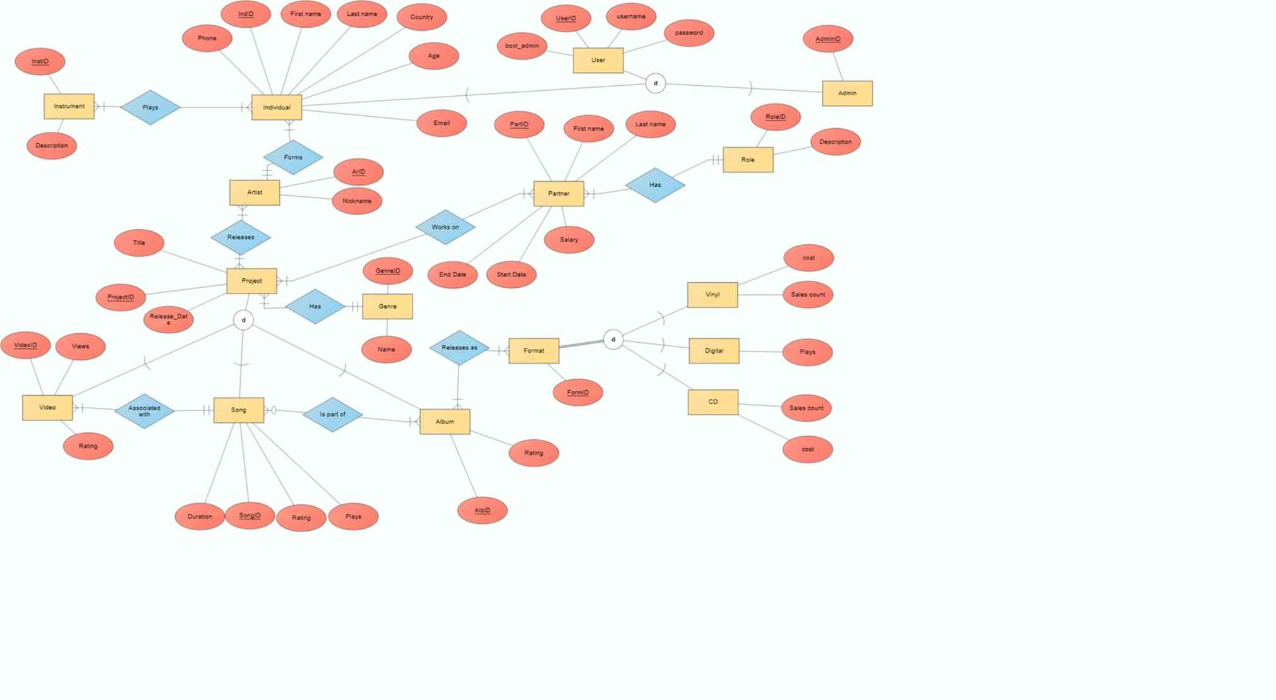

Slide 5
